Slide 1
فصل ششم (بخش 1) کنترل ترتیب اجرا

Slide 2
کنترل ترتیب اجرا
دو جنبه کار :
کنترل ترتیب اجرای عملیات که آن را کنترل ترتیب می نامیم
کنترل انتقال داده ها بین زیر برنامه ها و برنامه ها است که کنترل داده ها نامیده می شود.

Slide 3
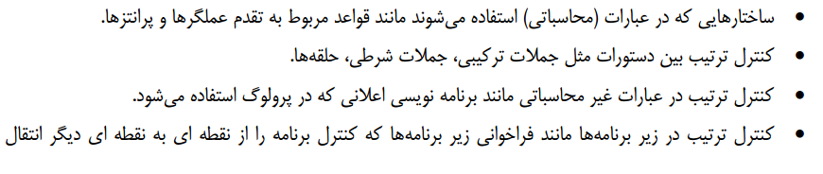
کنترل ترتیب ضمنی و صریح

Slide 4
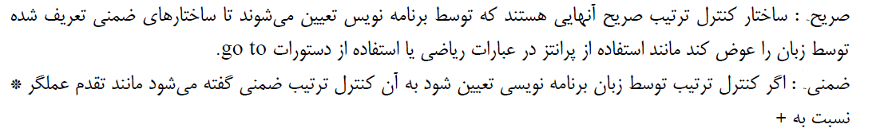
کنترل ترتیب ضمنی و صریح
ساختارهای کنترل ترتیب ممکن است ضمنی یا صریح باشد:

Slide 5
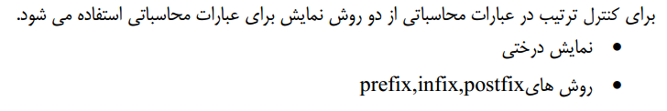
ترتیب اجرا در عبارات محاسباتی
نمایش درختی عبارات

Slide 6
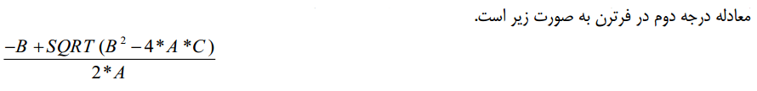
مثال
نمایش درختی؟؟

Slide 7
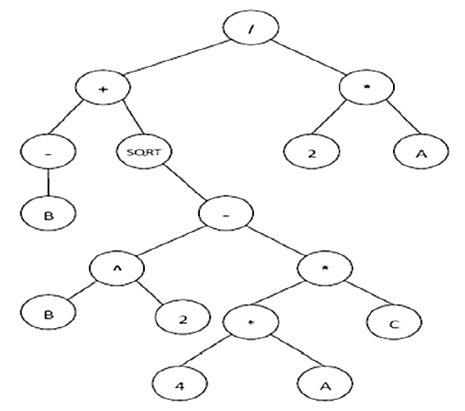

Slide 8
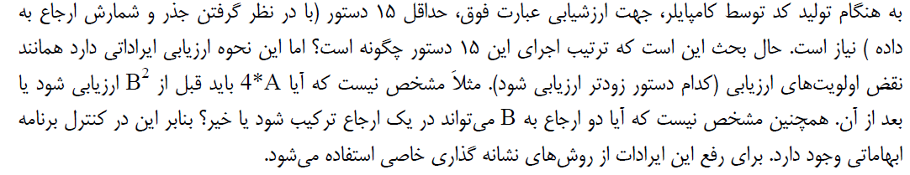
ترتیب اجرا در عبارات محاسباتی (ادامه)
روشهای نشانه گذاری
نشانه گذاری perfix
نشانه گذاری Postfix
نشانه گذاری infix

Slide 9
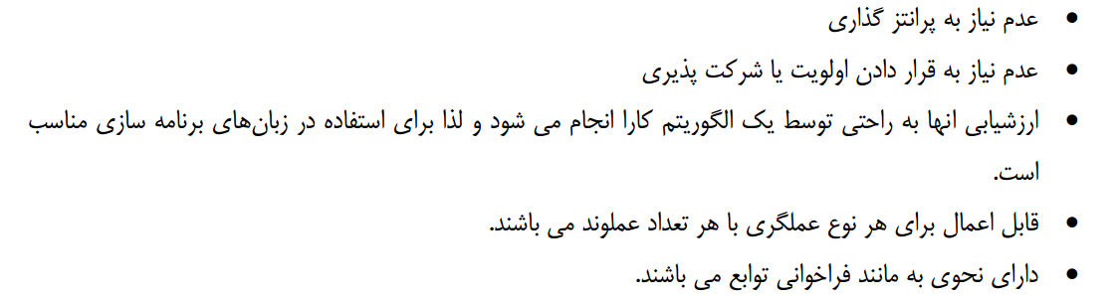
مزایای postfix و prefix به infix

Slide 10
ترتیب اجرا در عبارات محاسباتی (ادامه)
ارزیابی عبارات perfix
ارزیابی عبارات Postfix
ارزیابی عبارات Infix

Slide 11
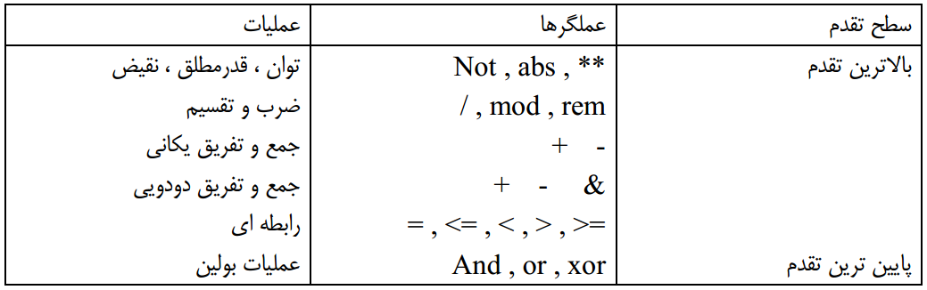
تقدم عملگرها

Slide 12
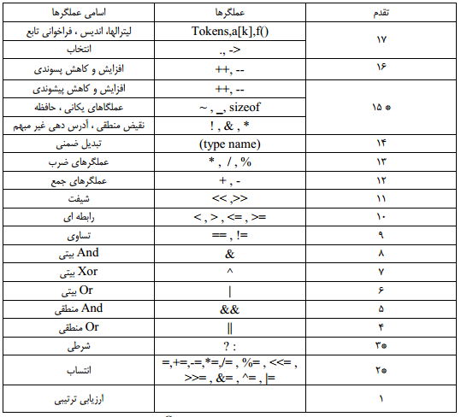
تقدم عملگرها

